Slide 1
CÂY
TOÁN HỌC TỔ HỢP
Chương 2.

Slide 2
Nội dung
Định nghĩa và tính chất
Cây khung ngắn nhất
Cây có gốc
Phép duyệt cây

Slide 3
1. Định nghĩa và tính chất
Định nghĩa. Cây (tree) là đồ thị vô hướng, liên thông và không có chu trình
B
E
F
B
E
F
A
A
C
D
C
D
G1
G2
G1 là cây, G2 không phải cây

Slide 4
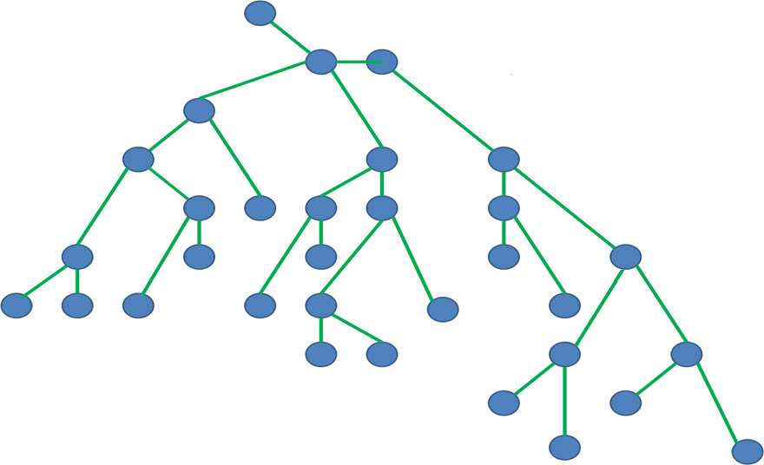
Cây

Slide 5
Rừng
Định nghĩa. Rừng (forest) là đồ thị vô hướng không có chu trình
B
G
I
L
J
A
C
F
K
D
E
H
Nhận xét. Rừng là đồ thị mà mỗi thành phần liên thông của nó là một cây.

Slide 6
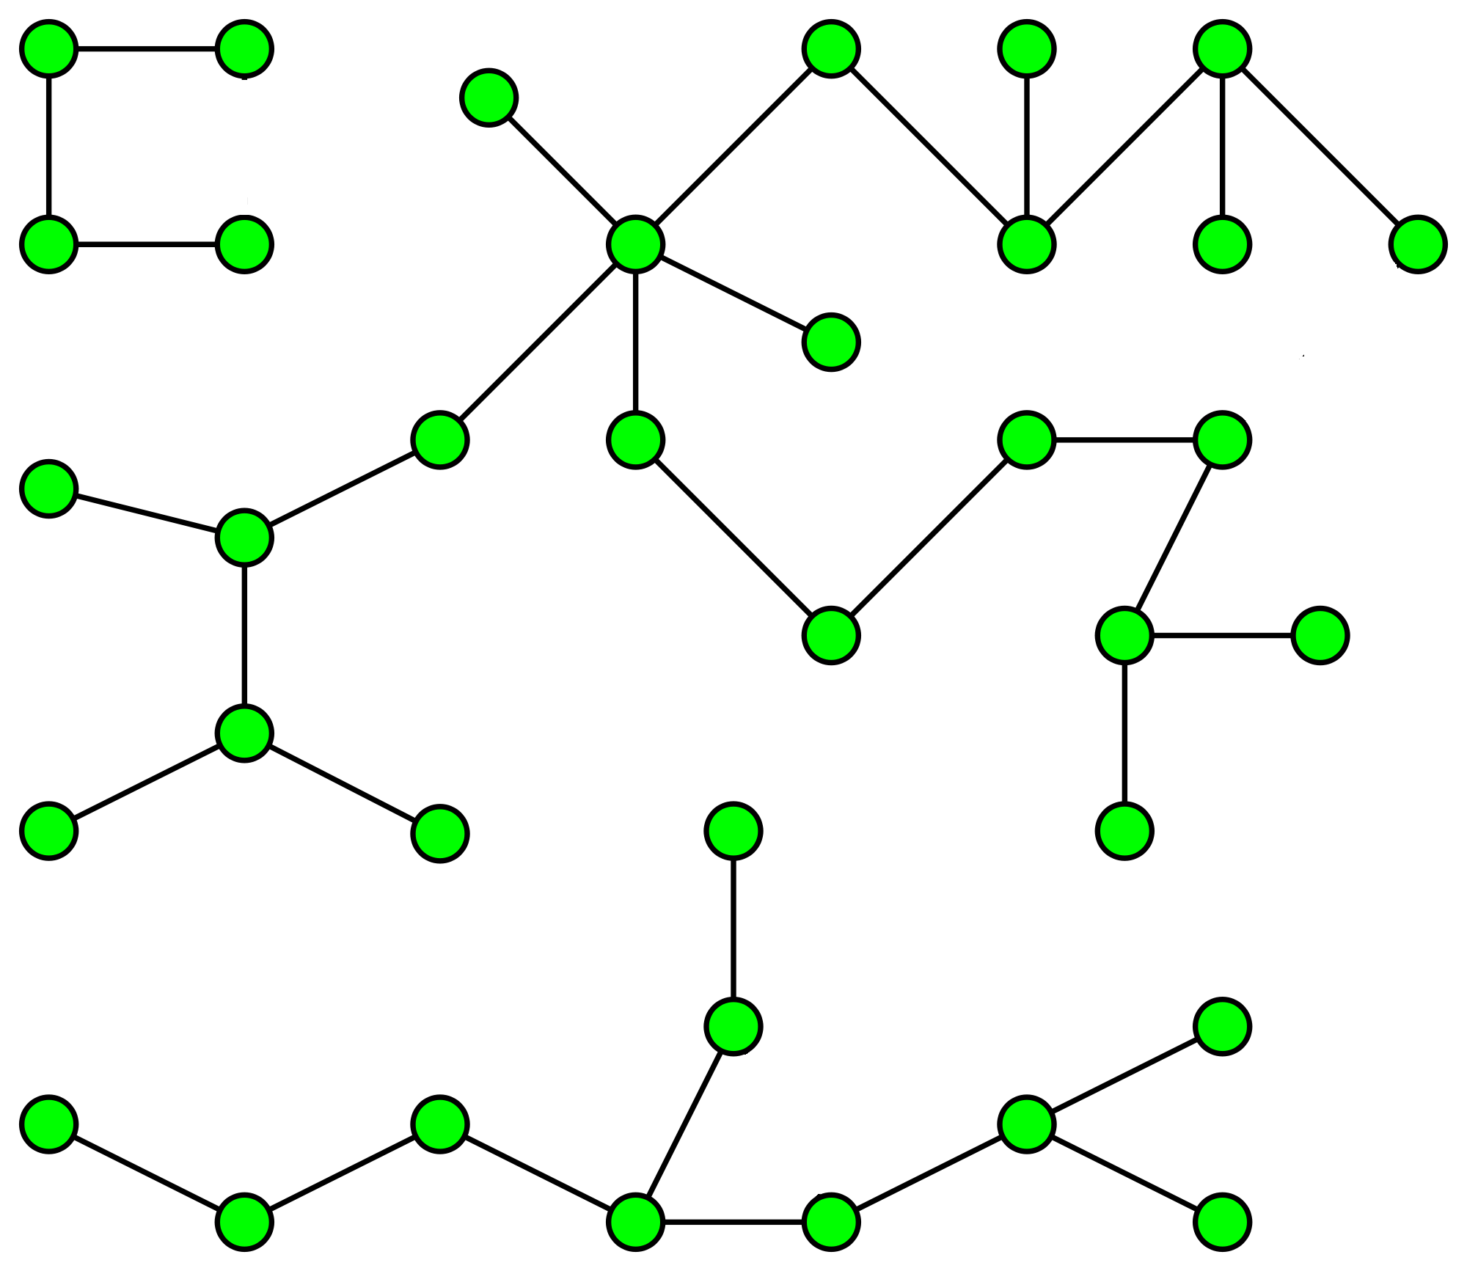
Rừng

Slide 7
Tính chất của cây
Định lý: Cho đồ thị vô hướng T có n đỉnh. Khi đó các phát biểu sau là tương đương:
T là 1 cây
T không chứa chu trình và có n-1 cạnh
T liên thông và có n-1 cạnh
T liên thông và mỗi cạnh của nó đều là cầu
Giữa hai đỉnh bất kỳ của T có đúng một đường đi nối chúng với nhau
T không chứa chu trình nhưng khi thêm vào một cạnh nối hai đỉnh của T ta thu được đúng một chu trình
Notes:
Thuong ky hieu cay la T

Slide 8
Hệ quả.
Một cây có ít nhất 2 đỉnh treo
Nếu G là một rừng có n đỉnh và có p cây thì số cạnh của G là m=n-p

Slide 9
Cây khung của đồ thị
Định nghĩa: Một cây T được gọi là cây khung (hay cây tối đại, cây bao trùm) của đồ thị G=(V, E) nếu T là đồ thị con của G và chứa tất cả các đỉnh của G.
Ví dụ. Cho đồ thị
C
D
A
F
B
E
Hãy tìm cây khung của G?
Notes:
T la con cua G sao cho T la 1 cay co n dinh

Slide 10
Cây khung của đồ thị
C
D
Đáp án. Một số cây khung của G
A
F
B
E
C
D
C
D
A
F
A
F
B
E
B
E
Nhận xét. Với 1 đồ thị cho trước, có thể có nhiều cây khung của đồ thị đó

Slide 11
Định lý. Mọi đồ thị liên thông đều có cây khung
Định lý (Cayley) Số cây khung của đồ thị K_{n} là n^{n-2}
a
Số cây khung 4⁴⁻²=16
Ví dụ: abc, bcd, cda, dab, abf, acf, bdf, ...
d
f
b
c
e
A
B
C
Số cây khung 5⁵⁻²=125
D
E

Slide 12

Tính số cây khung của một đồ thị
Định lý: Cho G=(U,V) là một đồ thị có hướng không có khuyên và A là ma trận liên kết của G.Gọi A0 là ma trận có được từ A bằng cách xóa đi một dòng nào đó. Khi đó số các cây khung của G bằng
$$\left.det(A_{0}A_{0}^{T}\right)$$

Slide 13
Tính số cây khung của một đồ thị
Định lý: (Matrix-tree) Cho G là một đồ thị đơn vô hướng và V= { v1,v2,…,vn} là tập các đỉnh của G. Chọn { u1,u2,…,un-1} là một tập con n-1 đỉnh bất kỳ của V. Gọi L0 là một ma trận vuông cấp n-1, được định nghĩa như sau:
- Lij = deg(ui) nếu i=j.
- Lij = -1 nếu i ≠ j và ui kề uj
- Lij = 0 trường hợp khác
Khi đó số cây khung của đồ thị G bằng det(L0)

Slide 14


Tính số cây khung của đồ thị
Ví dụ: Tính số cây khung của đồ thị K3,3
Tổng quát: Số cây khung của đồ thị lưỡng phân đủ Km,n bằng
$${\text{n}}^{m−1 }$$
$$m^{n−1}$$

Slide 15
Tìm một cây khung của đồ thị
Bài toán: Cho G là đồ thị vô hướng liên thông, hãy tìm 1 cây khung của đồ thị G.
Để giải bài này ta dùng 2 thuật toán sau
Thuật toán tìm kiếm theo chiều rộng (BFS) Breadth-first search
Thuật toán tìm kiếm theo chiều sâu (DFS) Depth-first search

Slide 16
Tìm kiếm theo chiều rộng (BFS)
Cho G là đồ thị liên thông với tập đỉnh {v₁, v₂, …, v_{n}}
Bước 0: thêm v₁ như là gốc của cây rỗng.
Bước 1: thêm vào các đỉnh kề v₁ và các cạnh nối v₁ với chúng. Những đỉnh này là đỉnh mức 1 trong cây.
Bước 2: đối với mọi đỉnh v mức 1, thêm vào các cạnh kề với v vào cây sao cho không tạo nên chu trình. Ta thu được các đỉnh mức 2.
…………………………………………………….
Tiếp tục quá trình này cho tới khi tất cả các đỉnh của đồ thị được ghép vào cây. Cây T có được là cây khung của đồ thị.

Slide 17
Ví dụ. Tìm một cây khung của đồ thị G.
b
c
l
e
a
e
f
d
d
b
f
g
i
h
i
j
Chọn e làm gốc
Chọn các đỉnh kề với e.
m
k
Các đỉnh mức 1 là: b, d, f, i

Slide 18
b
c
l
e
a
e
f
d
f
d
b
g
i
c
h
a
k
h
g
j
i
j
Thêm a và c làm con của b,
m
k
h là con duy nhất của d,
g và j là con của f,
k là con duy nhất của i,
Các đỉnh mức 2 là: a, c, h, g, j, k

Slide 19
b
c
l
e
a
e
f
d
f
d
b
g
i
c
h
a
k
h
i
j
g
j
m
k
l
m
Cuối cùng thêm l và m là con của g và k tương ứng
Các đỉnh mức 3 là: l, m
Ta có được cây khung cần tìm

Slide 20
Ví dụ. Tìm cây khung của đồ thị bằng thuật toán BFS với D là đỉnh bắt đầu
B
E
I
D
H
K
A
F
J
C
G

Slide 21
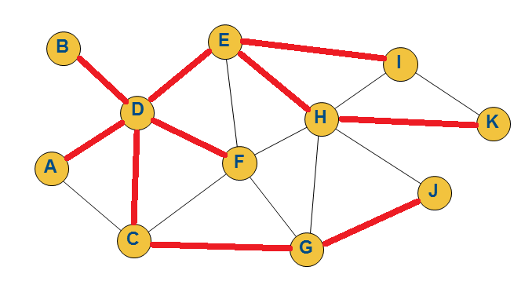
Đáp án.

Slide 22
Tìm kiếm theo chiều sâu (DFS)
Cho G là đồ thị liên thông với tập đỉnh {v₁, v₂, …, v_{n}}
Chọn một đỉnh tùy ý của đồ thị làm gốc.
Xây dựng đường đi từ đỉnh này bằng cách lần lượt ghép các cạnh sao cho mỗi cạnh mới ghép sẽ nối đỉnh cuối cùng trên đường đi với một đỉnh còn chưa thuộc đường đi. Tiếp tục ghép thêm cạnh vào đường đi chừng nào không thể thêm được nữa.
Nếu đường đi qua tất cả các đỉnh của đồ thị thì cây do đường đi này tạo nên là cây khung.

Slide 23
Nếu chưa thì lùi lại đỉnh trước đỉnh cuối cùng của đường đi và xây dựng đường đi mới xuất phát từ đỉnh này đi qua các đỉnh còn chưa thuộc đường đi.
Nếu điều đó không thể làm được thì lùi thêm một đỉnh nữa trên đường đi và thử xây dựng đường đi mới. Tiếp tục quá trình như vậy cho đến khi tất cả các đỉnh của đồ thị được ghép vào cây. Cây T có được là cây khung của đồ thị.
d
i
j
Ví dụ. Tìm một cây khung của đồ thị với f là đỉnh gốc
a
f
c
e
h
k
b
g

Slide 24
d
i
j
f
a
g
f
c
h
e
h
k
b
k
g
j
Thêm các hậu duệ của f : g, h, k, j
Lùi về k không thêm được cạnh nào, tiếp tục lùi về h

Slide 25
d
i
j
f
a
g
d
f
c
h
e
e
h
k
b
k
c
i
g
j
b
a
Thêm i làm con thứ hai của h
và lùi về f.
Lại thêm các hậu duệ của f : d, e, c, a
Lùi về c và thêm b làm con thứ hai của nó .
Cây thu được là cây khung của đồ thị đã cho

Slide 26
Ví dụ. Tìm một cây khung của đồ thị bằng thuật toán DFS với A là đỉnh bắt đầu
B
E
I
D
H
K
A
F
J
C
G

Slide 27
Đồ thị có trọng số
Định nghĩa. Đồ thị G = (V,E) gọi là đồ thị có trọng số (hay chiều dài, trọng lượng) nếu mỗi cạnh e được gán với một số thực w(e). Ta gọi w(e) là trọng lượng của e.
Độ dài của đường đi từ u đến v bằng tổng trọng lượng các cạnh mà đường đi qua.
Trọng lượng của một cây T của G bằng với tổng trọng lượng các cạnh trong cây
Cây khung ngắn nhất là cây khung có trọng lượng nhỏ nhất của G.

Slide 28
Ma trận khoảng cách (trọng số)
Định nghĩa. Cho G = (V, E), V = {v₁,v₂,…,v_{n}} là đơn đồ thị có trọng số. Ma trận khoảng cách của G là ma trận D= (d_{ij}) được xác định như sau:

Slide 29
Ma trận khoảng cách
Ví dụ. Tìm ma trận khoảng cách của đồ thị sau
5
D
16
A
12
B
6
7
5
15
E
C
10

Slide 30
Thuật toán tìm cây khung ngắn nhất
Có nhiều thuật toán xây dựng cây khung ngắn nhất:
Thuật toán Boruvka
Thuật toán Kruskal
Thuật toán Jarnik – Prim
Phương pháp Dijkstra
Thuật toán Cheriton – Tarjan
Thuật toán Chazelle
…
Notes:
Bernard Chazelle
http://www.cs.princeton.edu/~chazelle/
http://www.cse.yorku.ca/~aaw/Ghiassi/MST/MSTp.htm

Slide 31
Thuật toán Kruskal
Input: Đồ thị G=(V, E) liên thông, V gồm n đỉnh
Output: Cây khung ngắn nhất T=(V, U) của G
Bước 1. Sắp xếp các cạnh trong G tăng dần theo trọng lượng; khởi tạo T := ∅.
Bước 2. Lần lượt lấy từng cạnh e thuộc danh sách đã sắp xếp. Nếu T+{e} không chứa chu trình thì thêm e vào T: T := T+{e}.
Bước 3. Nếu T đủ n-1 cạnh thì dừng; ngược lại, lặp bước 2.

Slide 32
Thuật toán Kruskal
Ví dụ. Tìm cây khung ngắn nhất của đồ thị sau
1
A
8
B
3
5
C
F
4
3
1
1
6
E
D
2
Giải. Sắp xếp các cạnh
AC | AE | CD | DE | AF | BD | AD | BC | EF | AB
1 | 1 | 1 | 2 | 3 | 3 | 4 | 5 | 6 | 8

Slide 33
Thuật toán Kruskal
1
A
8
B
3
5
C
F
4
3
1
1
6
E
D
2
AC | AE | CD | DE | AF | BD | AD | BC | EF | AB
1 | 1 | 1 | 2 | 3 | 3 | 4 | 5 | 6 | 8
Như vậy T = { AC, AE, CD, AF, BD } là khung ngắn nhất với trọng lượng: 9

Slide 34
Thuật toán Kruskal
Ví dụ. Tìm cây khung ngắn nhất của đồ thị sau
5
D
16
A
12
B
10
6
F
7
15
15
9
E
C
10
8

Slide 35
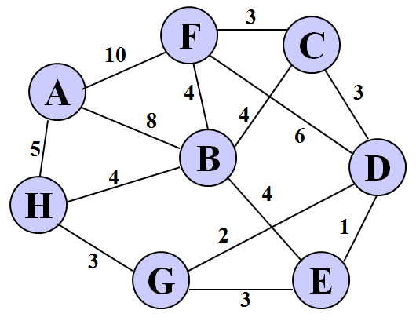
Thuật toán Kruskal
Ví dụ. Tìm cây khung ngắn nhất của đồ thị sau

Slide 36
Thuật toán Kruskal
Ví dụ. Dùng thuật toán Kruskal để tìm cây khung nhỏ nhất của đồ thị sau:
7
H
C
6
6
G
6
2
B
9
3
8
6
2
D
F
1
K
4
5
A
3
9
5
6
J
5
7
E
I
4

Slide 37
Thuật toán Prim
Input: Đồ thị liên thông G=(X, E), X gồm n đỉnh
Output: Cây khung ngắn nhất T=(V, U) của G
Bước 1. Chọn tùy ý v ∈ X và khởi tạo V := { v }; U := ∅;
Bước 2. Chọn cạnh e có trọng lượng nhỏ nhất trong các cạnh wv mà w ∈ X\V và v ∈ V (không sinh ra chu trình)
Bước 3. V := V ∪ {w}; U := U ∪ {e}
Bước 4. Nếu U đủ n-1 cạnh thì dừng, ngược lại lặp từ bước 2.

Slide 38
Thuật toán Prim
Ví dụ. Tìm cây khung ngắn nhất của đồ thị sau
5
D
16
A
12
B
A
10
6
F
7
5
15
9
E
C
C
10
8
V = {F, C, A, D, E, B}
U = {FC, CA, AD, DE, EB}
Trọng lượng: 32

Slide 39
Ví dụ. Tìm cây khung ngắn nhất của đồ thị sau

Slide 40
Ví dụ. Dùng thuật toán Prim để tìm cây khung nhỏ nhất của đồ thị sau:
7
H
C
6
6
G
6
2
B
9
3
8
6
2
D
F
1
K
4
5
A
3
9
5
6
J
5
7
E
I
4

Slide 41
3. Cây có gốc
Định nghĩa. Cho T là một cây. Chọn một đỉnh r của cây gọi là gốc. Vì có đường đi sơ cấp duy nhất từ gốc tới mỗi đỉnh của đồ thị nên ta định hướng mỗi cạnh là hướng từ gốc đi ra. Cây cùng với gốc sinh ra một đồ thị có hướng gọi là cây có gốc
0
4
1
0
4
3
1
5
0
2
4
7
6
3
1
6
5
2
3
5
7
2
7
6
Cây T
Cây gốc 0
Cây gốc 4

Slide 42

Ví dụ
Một số ví dụ về cây có gốc
Cấu trúc thư mục trên đĩa
Gia phả của một họ tộc
Một biểu thức số học
(7+2/3) x (7-2)
x
+
-
7
/
7
2
2
3

Slide 43
Một số khái niệm
Định nghĩa. Cho cây có gốc r.
Gốc r được gọi là đỉnh mức 0 (level 0).
Các đỉnh kề với gốc r được xếp ở phía dưới gốc và gọi là đỉnh mức 1 (level 1).
Đỉnh sau của đỉnh mức 1 (xếp phía dưới đỉnh mức1) gọi là đỉnh mức 2. ……
Level(v) = k ⇔ đường đi từ gốc r đến v qua k cung.
Độ cao của cây là mức cao nhất của các đỉnh.

Slide 44
------------------------------------------level 0
---------------------------------------level 1
----------------------------------------------level 2
--------------------------------------------------level 3
---------------------------------------------level 4

Slide 45
Một số khái niệm
Định nghĩa. Cho cây có gốc r
Nếu uv là một cung của T thì u được gọi là cha của v, còn v gọi là con của u.
Đỉnh không có con gọi là lá (hay đỉnh ngoài). Đỉnh không phải là lá gọi là đỉnh trong.
Hai đỉnh có cùng cha gọi là anh em.
Nếu có đường đi v₁v₂…v_{k} thì v₁, v₂,.., v_{k-1} gọi là tổ tiên của v_{k}. Còn v_{k} gọi là hậu duệ của v₁, v₂,.., v_{k-1}.
Cây con tại đỉnh v là cây có gốc là v và tất cả các đỉnh khác là hậu duệ của v trong cây T đã cho.

Slide 46
Một số khái niệm
Định nghĩa. Cho T là cây có gốc.
T được gọi là cây k-phân nếu mỗi đỉnh trong của T có nhiều nhất là k con.
Cây 2-phân được gọi là cây nhị phân.
Cây k-phân đủ là cây mà mọi đỉnh trong có đúng k con.
Cây k-phân với độ cao h được gọi là cân đối nếu các lá đều ở mức h hoặc h – 1.

Slide 47
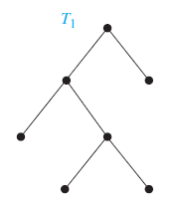
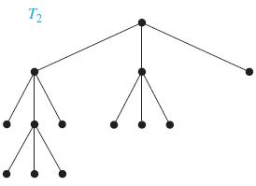
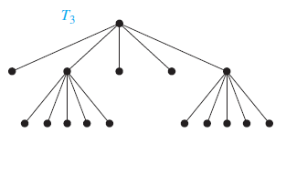
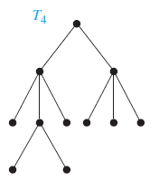
Một số khái niệm

Slide 48
Một số khái niệm
Định nghĩa. Cho T là cây nhị phân có gốc là r. Ta có thể biểu diễn T như hình vẽ dưới với hai cây con tại r là T_{L} và T_{R} ,chúng lần lượt được gọi là cây con bên trái và cây con bên phải của T.
r
T_{L}
T_{R}

Slide 49
Biểu diễn cây
Chúng ta có thể biểu diễn cây như 1 đồ thị
Ma trận
Danh sách
Nhận xét: Vì số cạnh của cây rất thưa (n-1 cạnh) nên dùng ma trận để biểu diễn cây là không hiệu quả

Slide 50
Biểu diễn cây bằng danh sách kề
Ví dụ. Cho cây sau
Đỉnh | Đỉnh kề
0 | 1 | 9 | 4
1 | 3 | 6
2 | Ø
3 | Ø
4 | 7 | 5 | 2
5 | Ø
6 | Ø
7 | Ø
8 | Ø
9 | 8
0
1
9
4
3
6
8
7
5
2

Slide 51
Một số bài toán liên quan tới cây
Bài toán 1: Kiểm tra xem đồ thị G có phải là 1 cây không
Bài toán 2: Tìm gốc của cây
Bài toán 3: Tính độ cao của cây với gốc là đỉnh r
Notes:
Duyệt theo chiều sâu, rộng

Slide 52
4. Phép duyệt cây
Định nghĩa. Duyệt cây là liệt kê tất các đỉnh của cây theo một thứ tự nào đó thành một dãy, mỗi đỉnh chỉ xuất hiện một lần.
Có 2 phép duyệt cây
- Phép duyệt tiền thứ tự (Preorder traversal)
- Phép duyệt hậu thứ tự (Posorder traversal).

Slide 53
Phép duyệt tiền thứ tự
Đến gốc r.
Dùng phép duyệt tiền thứ tự để duyệt các cây con T₁ rồi cây con T₂ … từ trái sang phải.
Ví dụ. Duyệt cây sau
14
84
43
35
13
16
33
97
53
99
72
64

Slide 54
Push the root onto the stack.
While the stack is not empty
pop the stack and visit it
push its two children
14
14
84
84
43
43
16
33
33
97
35
13
16
97
35
13
72
53
99
72
64
53
99
64
Do đó các đỉnh lần lượt được duyệt là:
14, 84, 35, 13, 53, 16, 99, 72, 43, 33, 64, 97

Slide 55
Phép duyệt hậu thứ tự
Dùng phép duyệt hậu thứ tự để lần lượt duyệt cây con T₁, T₂,…. từ trái sang phải.
Đến gốc r.
Ví dụ. Duyệt cây sau
14
84
43
35
13
16
33
97
53
99
72
64

Slide 56
Push the root onto the stack.
While the stack is not empty
pop the stack and visit it
push its two children
14
14
84
84
43
43
16
33
33
97
35
13
16
97
35
13
72
53
99
72
64
53
99
64
Do đó các đỉnh lần lượt được duyệt là:
35, 53, 13, 99, 72, 16, 84, 64, 33, 97, 43, 14

Slide 57
Duyệt cây nhị phân
Đối với cây nhị phân, ta có thêm phép duyệt trung thứ tự cho cây nhị phân (Inorder traversal)
Duyệt cây con bên trái T_{L} theo trung thứ tự.
Đến gốc r.
Duyệt cây con bên phải theo trung thứ tự.
Ví dụ. Duyệt cây sau
14
84
43
13
16
33
97
53
99
72
64

Slide 58
Push the root onto the stack.
While the stack is not empty
pop the stack and visit it
push its two children
14
14
84
84
43
43
16
33
33
97
13
16
97
13
72
53
99
72
64
53
99
64
Do đó các đỉnh lần lượt được duyệt là:
53, 13, 84, 99, 16, 72, 14, 33, 64, 43, 97

Slide 59
Cây nhị phân biểu thức
Xét cây như sau
Gốc
+
8
5
Khi đó, theo phép duyệt
Tiền thứ tự: + 8 5
Hậu thứ tự: 8 5 +
Trung thứ tự: 8 + 5

Slide 60
Cây nhị phân biểu thức
Định nghĩa. Cây nhị phân của biểu thức là cây nhị phân đầy đủ mà
- Mỗi biến số được biểu diễn bởi một lá.
- Mỗi đỉnh trong biểu diễn một phép toán với các thành tố là cây con tại đỉnh ấy.
Cây con bên trái và bên phải của một đỉnh trong biểu diễn cho biểu thức con, giá trị của chúng là thành tố mà ta áp dụng cho phép toán tại gốc của cây con.

Slide 61
Tính giá trị của biểu thức được biểu diễn bằng đồ thị sau
*
*
3
+
3
+
2
4
2
4
Kết quả?
( 4 + 2 )
* 3
= 18

Slide 62
Định nghĩa. Ta gọi kết quả có được khi duyệt cây nhị phân của biểu thức theo phép duyệt
- Trung thứ tự là trung tố
- Tiền thứ tự là tiền tố và được gọi là ký pháp Ba Lan
- Hậu thứ tự là hậu tố và được gọi là ký pháp Ba Lan ngược

Slide 63
*
+
3
4
2
Khi đó
Trung tố: 4 + 2 * 3
Tiền tố: * + 4 2 3 Ký pháp Ba lan
Hậu tố: 4 2 + 3 * Ký pháp Ba lan ngược

Slide 64
Ví dụ. Cho cây nhị phân T của biểu thức
+
-
/
*
9
3
^
2
5
2
3
Hãy tìm tiền tố, trung tố, hậu tố của G?

Slide 65
Ký pháp Ba Lan
Nhận xét. Để tính biểu thức khi có ký pháp Ba Lan ta tính từ phải sang trái: Bắt đầu từ bên phải, khi gặp một phép toán thì phép toán này được thực hiện cho 2 thành tố ngay bên phải nó, kết quả này là thành tố cho phép toán tiếp theo.
Ví dụ. Tính giá trị của ký pháp Ba Lan sau:
a) − ∗ 2 / 8 4 3
b) ^ − ∗ 3 3 ∗ 4 2 5
c) + − ^ 3 2 ^ 2 3 / 6 − 4 2
d) ∗ + 3 + 3 ^ 3 + 3 3 3

Slide 66
Giải. a) − ∗ 2 / 8 4 3
≡ − ∗ 2 2 3
≡ − 4 3
≡ 1
b) ^ − ∗ 3 3 ∗ 4 2 5
≡ ^ − ∗ 3 3 8 5
≡ ^ − 9 8 5
≡ ^ 1 5
≡ 1
c) + − ^ 3 2 ^ 2 3 / 6 − 4 2 ≡?
d) ∗ + 3 + 3 ^ 3 + 3 3 3 ≡?

Slide 67
Ký pháp Ba Lan ngược
Nhận xét. Để tính biểu thức khi có ký pháp Ba Lan ngược, ta tính từ bên trái, khi gặp một phép toán thì phép toán này được thực hiện cho 2 thành tố ngay bên trái nó, kết quả này là thành tố cho phép toán tiếp theo.
Ví dụ. Tính giá trị của ký pháp Ba Lan ngược sau:
a) 5 2 1−−3 1 4 ++ ∗
b) 9 3 / 5 + 7 2 − ∗
c) 3 2 ∗ 2 ^ 5 3 − 8 4 / ∗ −

